Slide 1
Les enfants migrants
Diplôme universitaire Santé des Migrants, Université Sorbonne Paris Nord
Extraits du dossier: Structures d’accueil des migrants en France, « Santé des enfants migrants ». Revue du praticien Nov 22 Tome 72

Slide 2
Notions générales
Définition Migrations et minorité
En 2022, 323 260 personnes auraient immigré sur le territoire français. Parmi eux, 28% seraient mineurs d’après le Ministère de l’Intérieur.
La notion de « migrant » selon l’ONU :
« toute personne qui a résidé dans un pays étranger pendant plus d’une année, quelles que soient les causes, volontaires ou involontaires, et quels que soient les moyens, réguliers ou irréguliers »-
Notion étudiée juridiquement et donc, administrativement, sous un prisme différent lorsqu’il s’agit de mineurs : la vulnérabilité liée à l’âge doit primer sur les considérations liées à la légalité du séjour des étrangers.
Notes:
Slide de texte 2

Slide 3
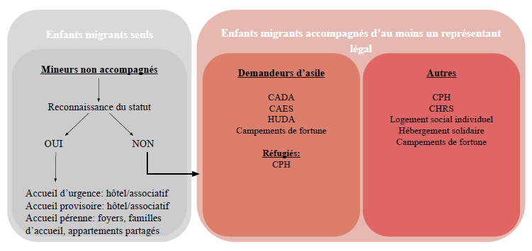
Notions générales
Qui sont les Enfants migrants en France
Notes:
Slide de texte 2

Slide 4
1/3: Les Mineurs Non Accompagnés
Le statut de MNA et ses conditions cumulatives
→ avoir moins de 18 ans,
→ être de nationalité étrangère,
→ être isolé sur le territoire français.
Il existe différentes méthodes pour permettre aux conseils départementaux, compétents en matière de protection de l’enfance, d’évaluer ces critères.
Notes:
Slide de texte 2

Slide 5
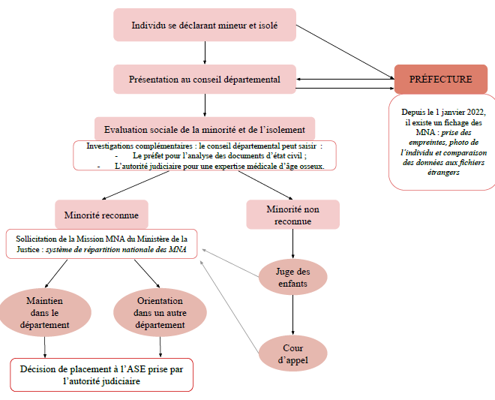
Notes:
Slide de texte 2

Slide 6
1/3: Les Mineurs Non Accompagnés
MNA en France Quelques chiffres
En 2022, hors Mayotte, ce sont 14 782 situations qui ont été portées à la connaissance de la cellule nationale de la mission Mineurs non accompagnés, dont 93,2% de garçons arrivant à un âge moyen de 16 ans.
Ils étaient très majoritairement originaires de l’Afrique de l’Ouest : Guinée Conakry 17,3%, Côte d’Ivoire 17,61%. La Tunisie en forte augmentation : 10,68%
Notes:
Slide de texte 2

Slide 7
2/3: les demandeurs d’asile (enfants non isolés)
Pour obtenir l’asile, la personne migrante doit constituer un dossier prouvant qu’elle est en danger réel dans son pays d’origine en raison de sa race, sa religion, sa nationalité ou son appartenance à un certain groupe social et opinion politique. Ce dossier est ensuite étudié par l’Office français de protection des réfugiés et apatrides (OFPRA).
Lorsque la personne ne remplit pas ces critères, mais qu’elle risque d’être exposée à une menace grave dans son pays d’origine (peine de mort ou exécution, tortures, traitements inhumains ou dégradants, menace grave et individuelle), une protection subsidiaire peut lui être accordée.
Pour les enfants seuls, c’est à l’aide d’un administrateur ad hoc désigné par le procureur de la République que le dossier est constitué.
Notes:
Slide de texte 2

Slide 8
2/3: les demandeurs d’asile (et enfants non isolés)
Pour les enfants qui se trouvent en France avec au moins un représentant légal, une demande d’asile familiale est réalisée. Pendant les trois à six mois de l’instruction, la loi prévoit un hébergement dédié en CADA : c’est le Dispositif national d’accueil géré par l’Office français de l’immigration et de l’intégration (OFII).
Mais avec seulement 43 600 places au 1er janvier 2020, seuls 33,7 % des demandeurs d’asile éligibles y ont effectivement accès.
En 2022 1003 mineurs ont réalisé une demande d’asile seuls (6,8% du total des MNA), avec un taux de reconnaissance très largement supérieur aux adultes: 82,5% en première instance, 95,4% au global.
Notes:
Slide de texte 2

Slide 9
3/3: les autres enfants migrants en France
Le principe d’intérêt supérieur de l’enfant (« unité familiale » dans la Convention de Genève de 1951)
Un mineur ne peut être considéré comme “sans papiers”. Néanmoins, le législateur a estimé que son intérêt supérieur est de maintenir le lien familial, c’est donc le statut des représentants légaux qui lui est applicable, même en cas de procédure d’expulsion.
1- Mineurs migrants en famille en situation régulière
2- Mineurs migrants en famille en situation irrégulière
Notes:
Slide de texte 2

Slide 10
3/3: les autres enfants migrants en France
Mineurs en famille en situation régulière
Qu’elles disposent d’un titre de séjour pour des raisons de santé, de travail ou à la suite d’un regroupement familial, ces familles bénéficient des mêmes aides que les français: les enfants ont donc accès à un parcours de soins & à la scolarité.
Elles peuvent être hébergées dans des dispositifs spécifiques comme les Centres d’hébergement et de réinsertion sociale (CHRS), non réservés aux étrangers. Elles sont cependant le plus souvent dans le parc privé, soit en logement social individuel, soit en hébergement solidaire.
Notes:
Slide de texte 2

Slide 11
3/3: les autres enfants migrants en France
Mineurs en famille en situation irrégulière
L’accès à la santé hors urgence est limité aux dispositifs dédiés (PASS). La scolarité des enfants est complexe, et les aides sociales sont limitées à l’extrême urgence.
Ces familles s’exposent à une rétention administrative en vue d’une expulsion si elles voient une ordonnance de quitter le territoire français prononcée contre elles.
Sans statut administratif ou juridique spécifique, elles ne bénéficient d’aucune structure dédiée et se retrouvent souvent contraintes à vivre avec leurs enfants dans des conditions de grande précarité, notamment sur des campements de fortune plus ou moins insalubres.
Notes:
Slide de texte 2

Slide 12
Conclusion
La condition des mineurs migrants en France dépend de la notion de leur légitimité sur le territoire
Qu’ils soient seuls ou en famille, il existe une multitude de dispositifs d’hébergement, d’accompagnement social et d’accès aux soins pour couvrir l’ensemble des situations administratives et juridiques des enfants migrants en France.
Néanmoins, ils ne bénéficient pas à tous les enfants : 700 sont encore considérés quotidiennement à la rue uniquement à Paris, 20 000 sont hébergés à l’hôtel en Île-de-France dont 5000 de moins de 3 ans en Seine-Saint-Denis
Notes:
Slide de texte 2

Slide 13
Bibliographie
Ministère de l'Intérieur. (2022) Les chiffres clés de l’immigration 2020. https://www.immigration.interieur.gouv.fr/Info-ressources/Actualites/Communiques/Statistiques-annuelles-en-matiere-d-immigration-d-asile-et-de-nationalite2
Convention Internationale relative aux droits de l’enfant. (1989) Article 20.
https://www.justice.gouv.fr/documentation/ressources/rapports-dactivite-mission-nationale-mineurs-non-accompagnes
OFPRA. (2019). Rapport d’activité.
https://www.ofpra.gouv.fr/libraries/pdf.js/web/viewer.html?file=/sites/default/files/2023-07/OFPRA_RA_2022_WEB%20-%20m%C3%A0j%2007.pdf
Ministère de l’éducation, de la jeunesse et des sports. (mai 2022). La scolarisation des élèves allophones nouvellement arrivés et des enfants issus de familles itinérantes et de voyageurs.
https://www.education.gouv.fr/la-scolarisation-des-eleves-allophones-nouvellement-arrives-et-des-enfants-issus-de-familles-4823
Défenseur des droits. (2022). Les mineurs non accompagnés au regard du droit.
https://www.defenseurdesdroits.fr/sites/default/files/atoms/files/ddd_rapport-les-mineurs-non-accompagnes-au-regard-du-droit_20220215.pdf
UNICEF. (2019) En France, des milliers d’enfants à la rue ou dans des hébergements précaires !
https://www.unicef.fr/article/en-france-des-milliers-d-enfants-la-rue-ou-dans-des-hebergements-precaires
Notes:
Slide de texte 2

Slide 14
La filière protection de l’enfance de la Croix-Rouge française
Une multitude de structures & des activités diversifiées (environ 60)
Prévention
5 relais parentaux
2 services de prévention spécialisée (Mayotte, Nouvelle Calédonie)
Placement avec hébergement collectif
6 MECS et 1 pôle avec 7 unités de vie collective
5 Lieux de vie et d’accueil (LVA)
6 services de placement familial
5 centres maternels et parentaux
2 unités « cas complexe » au sein de MECS
1 service de répit
5 dispositifs d’accueil collectif et/ou d’urgence de mineurs non-accompagnés (MNA)
Insertion des jeunes
4 services de semi-autonome ou autonomie
12 dispositifs d’insertion socio-professionnel (DIS et D2A) dédiés aux MNA
Activités à domicile ou à la journée
3 unités de placement éducatif à domicile (PEAD) au sein de MECS
2 services d’accueil de jour au sein de MECS
1 service mobile d’accompagnement à la parentalité au sein d’un centre parental
Mise à l’abri et évaluation
1 dispositif d’évaluation de minorité et d’isolement
2 activités de mise à l'abri et d’accompagnement pour les jeunes en cours d’évaluation
Chiffres 2023
23 départements dont 3 Outre-mer .
Concentration forte en Ile-de-France
2300 places
1518 salariés et 974 ETP

Slide 15
MERCI
Laëtitia SORLAT / Directrice territoriale de la Protection de l’enfance
Laetitia.sorlat@croix-rouge.fr

